Slide 1





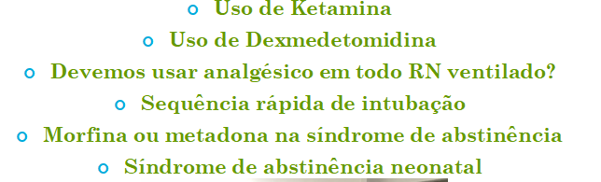
Pain management in newborns.
Hall RW, Anand KJ.
Clin Perinatol. 2014 Dec;41(4):895-924. doi: 10.1016/j.clp.2014.08.010. Epub 2014 Oct 7. Review.
PMID:25459780.Free PMC Article.Similar articles. Artigo Livre
Manejo da dor nos recém-nascidos
Apresentação Deyse Costa, R4 de Neonatologia (HMIB/SES/DF)
Coordenação : Miza Vidigal
Brasília, 22 de dezembro de 2018
www.paulomargotto.com.br
Vejam também!

Slide 2
1. Introdução
1.1 Perspectiva Histórica
No século XXI, a avaliação e o manejo rotineiro da dor neonatal se tornaram um objetivo terapêutico.
Respostas vigorosas a estímulos dolorosos foram frequentemente desconsideradas como reflexos fisiológicos ou comportamentais, e não relacionadas à experiência consciente da dor 3.

Slide 3
1. Introdução
Uma análise histórica recente sugere que quatro causas contribuíram para uma negação amplamente prevalente da dor infantil 4:
  1) visão darwinista de que os recém-nascidos eram seres humanos menos evoluídos;
  2) extrema cautela e ceticismo na interpretação de dados científicos que sugerem dor infantil;
  3) um reducionismo extremo pelo qual um “behaviorismo” mecanicista tornou-se o modelo dominante da psicologia humana na primeira metade do século XX;
  4) ênfase indevida no desenvolvimento estrutural do cérebro e suas respostas 6-8.

Slide 4
1. Introdução
1.2 Importância da dor neonatal
A Academia Americana de Pediatria e a Sociedade Canadense de Pediatria (AAP / CPS) atualizaram suas Diretrizes em 2006 16, recomendando que cada Unidade de saúde, que trata recém-nascidos, deve estabelecer um programa de controle de dor neonatal que inclua:
  Avaliações de rotina para detectar a dor neonatal;
  Reduzir o número de procedimentos dolorosos;
  Prevenção ou tratamento da dor aguda em procedimentos invasivos à beira do leito;
  Antecipar e tratar a dor pós-operatória após procedimentos cirúrgicos;
  Evitar dor / estresse prolongado ou repetitivo durante os cuidados em UTIN.

Slide 5
1. Introdução
Numerosos estudos clínicos demonstraram que a falha no tratamento da dor leva a complicações a curto prazo e sequelas fisiológicas, comportamentais e cognitivas a longo prazo, incluindo alteração do processamento da dor, distúrbio de déficit de atenção, deficiência visual perceptual ou integração visual-motora17-19 .

Slide 6
1. Introdução
Por outro lado, outros estudos mostraram que a terapia analgésica desnecessária prolonga a necessidade de ventilação mecânica, retarda a alimentação ou leva a outras sequelas, incluindo crescimento cerebral prejudicado, habilidades de socialização deficientes e desempenho prejudicado em tarefas de memória de curto prazo17,18.

Slide 7
2. Avaliação da dor
A prática atual exige que a equipe médica e de enfermagem faça uma avaliação global da dor em neonatos ou aplique métodos validados de pontuação de dor antes de tomar as ações apropriadas para melhorar a dor ou o desconforto do recém-nascido.
A adoção de um método objetivo de avaliação da dor aumenta muito a qualidade do tratamento da dor em UTINs, evitando a dor não tratada ou a analgesia excessiva.

Slide 8
2. Avaliação da dor
2.1 Métodos de avaliação da dor
Os métodos atualmente disponíveis para avaliação da dor neonatal podem ser unidimensionais (um parâmetro) ou multidimensionais (parâmetros fisiológicos, comportamentais ou outros) 37-39.
São baseadas em indicadores prontamente avaliados à beira do leito, como alterações na frequência cardíaca, padrão respiratório, pressão arterial ou saturação de oxigênio. Essas escalas foram avaliadas para dor aguda e outras para dor pós-operatória, mas nenhum desses métodos avalia dor persistente ou crônica em neonatos 32,52.

Slide 9
2. Avaliação da dor
As limitações desses métodos de avaliação da dor incluem:
  A maioria dos métodos foi desenvolvida e validada para neonatos submetidos à dor aguda.
  Muitos dos sinais usados nessas ferramentas de avaliação exigem a avaliação subjetiva pelos observadores.
  Alguns parâmetros, como a variabilidade da frequência cardíaca, exigem equipamento especializado não disponível à beira do leito.
  Outras medidas como o cortisol salivar ou outros biomarcadores não estão disponíveis em tempo real para serem clinicamente úteis.
  As respostas de dor comportamental podem estar alteradas em neonatos com problemas neurológicos e ausentes naqueles que recebem bloqueio neuromuscular.

Slide 10
2. Avaliação da dor
Durante os episódios de dor persistente, os recém-nascidos apresentam um estado passivo, com movimentos corporais limitados ou inexistentes, fácies sem expressão, redução da variabilidade fisiológica e diminuição do consumo de oxigênio.
Os esforços atuais para melhorar a precisão das ferramentas de avaliação da dor incluem o uso de técnicas de neuroimagem neurofisiológicas que medem a atividade cerebral para validar escalas de dor neonatal 32,56.

Slide 11
3. Abordagens não farmacológicas
Abordagens não farmacológicas para o alívio da dor são subestimadas, subutilizadas e pouco estudadas. 57 Esses métodos de alívio da dor têm demonstrado eficácia na assistência à UTIN em determinadas situações.

Slide 12
3. Abordagens não farmacológicas
3.1. Redução de Eventos Dolorosos
Talvez o método mais eficaz para eliminar a dor neonatal seja reduzir o número de procedimentos realizados. As UTINs e os berçários de recém-nascidos devem desenvolver políticas que limitem o manuseio e os procedimentos invasivos, sem comprometer o cuidado dos bebês.

Slide 13
3. Abordagens não farmacológicas
Outras abordagens incluem:
A) Diminuir as interrupções à beira do leito, sincronizando as intervenções médicas de rotina com outros procedimentos de atendimento.
B) Antecipar os testes laboratoriais para minimizar a frequência da amostragem de sangue.
C) Usar dispositivos portáteis que possam realizar várias análises de uma única amostra de sangue, reduzindo assim o número de punções.

Slide 14
3. Abordagens não farmacológicas
D) Colocação de cateteres venosos centrais ou arteriais periféricos em pacientes que precisam de mais de 3-4 punções. Esses procedimentos devem ser realizados com analgesia adequada.
E)Se clinicamente apropriado, monitoração não invasiva ou espectroscopia de infravermelho próximo (NIRS)
F) Considerar o uso de abordagens terapêuticas não invasivas para fornecer analgesia em recém-nascidos.

Slide 15
3. Abordagens não farmacológicas
3.2. Canguru Cuidados e Contenção facilitada
O cuidado canguru (KC) é definido como contato pele a pele. O KC tem sido usado nos países em desenvolvimento para o aquecimento e a ligação, enquanto diminui a morbidade e a mortalidade, especialmente em neonatos prematuros.64
Durante as punções do calcanhar, o KC diminui o tempo de choro, melhora os escores de dor e diminui o estresse em neonatos prematuros, semelhante ao uso da contenção facilitada.

Slide 16
3. Abordagens não farmacológicas
KC é seguro em recém-nascidos prematuros que são estáveis e pesam mais de 1.000 gramas. No entanto, 2 horas diárias de KC não são eficazes na redução dos níveis de estresse em neonatos prematuros, conforme medido pelo cortisol salivar.69
A contenção facilitada é definida como contenção motora das mãos ou pés do bebê e posicionar o bebê para fornecer apoio, permitindo que ele controle seu próprio corpo. Tem sido usado para aliviar a dor durante a aspiração endotraqueal e a punção do calcanhar.71 No entanto, pode não ser tão eficaz quanto a sacarose oral para procedimentos dolorosos repetidos72.

Slide 17
3. Abordagens não farmacológicas
3.3. Sucção não nutritiva, sacarose e outros adoçantes
O alívio da dor foi proporcionado pela sucção não nutritiva, com e sem sacarose, glicose e aleitamento materno.
Tanto a sacarose quanto a glicose diminuem o tempo de choro e melhoram os escores de dor após dor leve aguda.75,76
A sacarose é eficaz na redução da dor de eventos isolados. 78. É controversa quando administrada repetidamente, e sua dosagem ideal de sacarose não é desconhecida.

Slide 18
3. Abordagens não farmacológicas
3.4. Massagem terapêutica
A massagem terapêutica envolve a manipulação manual e cutânea dos tecidos moles, que inclui um efeito suave movimentos rítmicos e deslizantes.
Acredita-se que ela atue melhorando a atividade vagal, modulando a insulina e o fator de crescimento semelhante à insulina 1, bem como diminuindo os níveis de cortisol e epinefrina.83
Diminuiu os escores da NIPS em 13 crianças que receberam punção do calcanhar precedidas de uma massagem de 2 minutos na perna ipsilateral 84. Não induz o sono em neonatos prematuros estáveis, limitando sua utilidade como sedativo. (Yates CC, 2014)

Slide 19
3. Abordagens não farmacológicas
3.5. Acupuntura
A acupuntura é a estimulação de pontos por meios mecânicos ou elétricos 87 para estimular o alívio da dor. Funciona por estimulação do sistema endorfina
Apesar de seu uso na China há milhares de anos e seu uso frequente por pacientes em países desenvolvidos, ele não ganhou ampla aceitação na medicina ocidental convencional.

Slide 20
3. Abordagens não farmacológicas
Em conclusão, as terapias não farmacológicas são seguras e eficazes para dor menor e como adjuvante para dor moderada ou grave.
Sacarose, glicose, leite materno e outros adoçantes com ou sem sucção não nutritiva, têm efeitos analgésicos específicos para a maioria dos procedimentos, embora a segurança do uso repetido não tenha sido estabelecida.
O uso de terapias não farmacológicas é frequentemente recomendado como o primeiro passo no tratamento da dor neonatal.

Slide 21
4. Anestésicos Locais
4.1. Infiltração de lidocaína
  A lidocaína inibe a transmissão axonal bloqueando os canais de Na +. Comumente usada na circuncisão.
  4.2. Anestésicos tópicos
  Anestésicos tópicos são eficazes para certos tipos de procedimento, como a punção venosa 90, a punção lombar 91
  Um estudo relatou a combinação de sacarose com analgesia tópica, que resultou em escores de dor mais baixos .93

Slide 22
4. Anestésicos Locais
Outro estudo demonstrou maior sucesso com a punção venosa em bebês e crianças jovens, quando o creme foi deixado no local por 2 horas ou mais. 94
O creme de Mistura Eutética de Anestésico Local (EMLA) foi estudado em recém-nascidos prematuros submetidos à punção venosa.
Os escores do N-PASS foram significativamente menores no grupo tratado em comparação ao placebo, levando os autores a recomendar este método de analgesia95.

Slide 23
4. Anestésicos Locais
As complicações dos cremes tópicos incluem metemoglobinemia e erupções cutâneas transitórias.98
Infelizmente, os anestésicos tópicos não têm sido eficazes em proporcionar alívio da dor para a punção do calcanhar 103, embora possam reduzir a hiperalgesia após a lesão tecidual associada ao punção 104.

Slide 24
5. Terapia Com Opióides
Os opióides fornecem a terapia mais eficaz para a dor moderada a grave em pacientes de todas as idades. Produzem analgesia e sedação, têm ampla janela terapêutica e atenuam as respostas fisiológicas de estresse em neonatos. Morfina e fentanil são os opióides mais comumente utilizados.

Slide 25
5. Terapia Com Opióides
5.1. Morfina
A morfina é o opióide mais comumente usado para analgesia neonatal, freqüentemente usado como infusão contínua em bebês ventilados ou pós-operatórios, ou intermitentemente para reduzir a dor aguda associada a procedimentos invasivos.
Os lactentes tratados com morfina apresentaram maior probabilidade de desenvolver hipotensão114, necessitaram de maior duração da ventilação mecânica e demoraram mais para tolerar a alimentação enteral113,115

Slide 26
5. Terapia Com Opióides
A analgesia com morfina está associada a efeitos colaterais significativos em desfechos cognitivos ou comportamentais17,117-121
O uso rotineiro de infusões de morfina não é recomendado para recém-nascidos prematuros ventilados, mas pode ser benéfico para recém-nascidos a termo após asfixia ao nascer.
Uma série de ensaios clínicos randomizados comparando infusões de morfina intermitentes versus contínuas descobriu que a morfina é segura e eficaz para a dor pós-operatória em recém-nascidos a termo e em crianças mais velhas 124-130

Slide 27
5. Terapia Com Opióides
5.2. Fentanil
Fornece analgesia rápida com efeitos hemodinâmicos mínimos em recém-nascidos a termo e pré-termo, embora seu uso popular não seja apoiado por evidências de grandes estudos multicêntricos
Estudos menores relataram que o fentanil reduz os níveis de hormônio do estresse, episódios de hipóxia e escores de estresse comportamental em neonatos ventilados, em comparação com os controles com placebo136-138.

Slide 28
5. Terapia Com Opióides
O fentanil 140-143 ou seus derivados de ação mais curta são frequentemente usados para analgesia antes de procedimentos em recém-nascidos prematuros e a termo.
Embora as diretrizes da AAP / CPS não recomendem o uso rotineiro de infusões contínuas de fentanil em recém-nascidos pré-termo ventilados, isso ocorre com frequência em muitas 146,147.
Aqueles que recebem infusões de fentanil têm mais tempo de ventilação mecânica e atraso na eliminação do mecônio 148.

Slide 29
5. Terapia Com Opióides
A analgesia por fentanil está associada a efeitos menos sedativos ou hipotensores, efeitos reduzidos na motilidade gastrointestinal ou retenção urinária, mas maior tolerância a abstinência a opióides em comparação à morfina148-151.
Entre os pré-termos pós-operatórios, o fentanil e o tramadol proporcionaram analgesia igualmente efetiva, sem diferenças entre os dois grupos durante o tempo de ventilação mecânica ou o tempo para atingir a nutrição enteral 110.

Slide 30
5. Terapia Com Opióides
Outras indicações incluem analgesia para dor pós-operatória 153,154, ou para pacientes com hipertensão pulmonar 155,156.
Com base nas evidências atuais e na experiência clínica, o uso rotineiro de infusões de fentanil em prematuros ventilados não pode ser recomendado até o momento117, exceto para neonatos submetidos a intubação traqueal, colocação de cateter ou cirurgia.

Slide 31
5. Terapia Com Opióides
Tenha extremo cuidado se estiver usando analgesia opióide para neonatos prematuros entre 22 e 26 semanas de gestação ou naqueles com hipotensão preexistente devido ao aumento do risco de eventos adversos, incluindo hipotensão, bradicardia, HIV grave, motilidade intestinal prejudicada e piores desfechos no desenvolvimento neurológico114.

Slide 32
5. Terapia Com Opióides
5.3. Remifentanil, alfentanil, sufentanil
O remifentanil tem o dobro da potência analgésica do fentanil , com uma duração ultra curta de ação (3 a 15 minutos).
Sua excreção é independente da função hepática e da renal 157. O remifentanil é utilizado para o alívio da dor durante procedimentos breves, como colocação de cateter central144 ou intubação traqueal 145.
Na Tabela 1, um resumo sobre os opióides

Slide 33
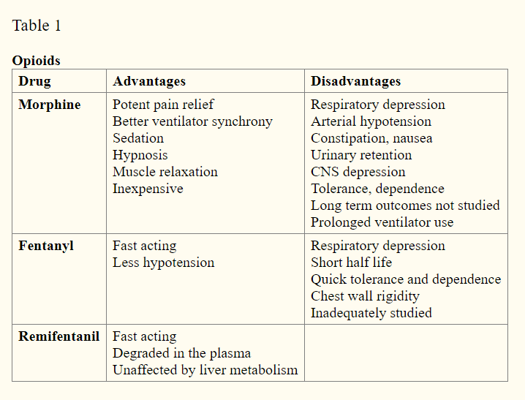

Slide 34
5. Terapia Com Opióides
O alfentanil é mais potente que a morfina, mas tem aproximadamente um terço da potência do fentanil e tem curta duração de ação (20 a 30min) 106,158. Essas drogas têm sido usadas com sucesso para intubação traqueal e outros procedimentos invasivos breves em recém-nascidos, mas faltam dados detalhados de segurança e eficácia159

Slide 35
6. Terapias não opióides
6.1 Benzodiazepínicos
Essas drogas proporcionam sedação e relaxamento muscular, tornando-as úteis para procedimentos não invasivos, como estudos de imagem e como complementos para o controle do movimento em procedimentos invasivos. Seus efeitos adversos incluem contração mioclônica, sedação excessiva, depressão respiratória e hipotensão ocasional.

Slide 36
6. Terapias não opióides
6.1.1. Midazolam
Benzodiazepínico mais comumente usado na UTIN, embora preocupações com seu uso tenham sido levantadas. Uma revisão recente não encontrou benefício clínico aparente do midazolam comparado aos opiáceos em neonatos com ventilação mecânica.162
Há algumas preocupações com relação ao uso do midazolam em recém-nascidos. Um estudo relatou aumento na incidência de efeitos adversos de curto prazo (hemorragia intraventricular, leucomalácia periventricular ou óbito) e maior tempo de internação associado ao midazolam comparado à morfina.163

Slide 37
6. Terapias não opióides
Em resumo, o midazolam parece proporcionar efeitos sedativos em recém-nascidos mecanicamente ventilados, mas deve ser usado com cautela devido aos efeitos adversos relatados, principalmente quando usados isoladamente.
A diminuição do número de receptores GABAa em neonatos em comparação com adultos pode contribuir para o risco de neuroexcitabilidade e atividade mioclônica do neonato que se assemelha e, em alguns casos, pode progredir para atividade convulsiva.169

Slide 38
6. Terapias não opióides
Uma dose inicial de 100 mcg / kg com uma dose de manutenção de 50 mcg / kg / hora pode ser usada em neonatos para proporcionar sedação.170
O midazolam oral também é eficaz, com biodisponibilidade de 50% em comparação com a preparação IV.171,172

Slide 39
6. Terapias não opióides
6.1.2. Lorazepam
Tem sido usado com sucesso para o controle de crises refratárias ao fenobabital e a fenitoína em recém-nascidos, apesar de seu potencial para toxicidade neuronal.176.
É um fármaco com ação mais prolongada do que o midazolam, com uma duração de acção de 6 a 12 horas, assim não tem de ser administrado como uma perfusão.NA Tabela 2, um resumo sobre os benzodizepínicos
6.2. Outros sedativos
6.2.1. Fenobarbital
Foi usado em conjunto com opióides para sedação178, embora haja pouca evidência recente de que seja eficaz. Classicamente, tem sido usado para a síndrome de abstinência neonatal, mas trabalhos recentes de Ebner e outros demonstraram que os opióides encurtam o tempo necessário para o tratamento.179

Slide 40
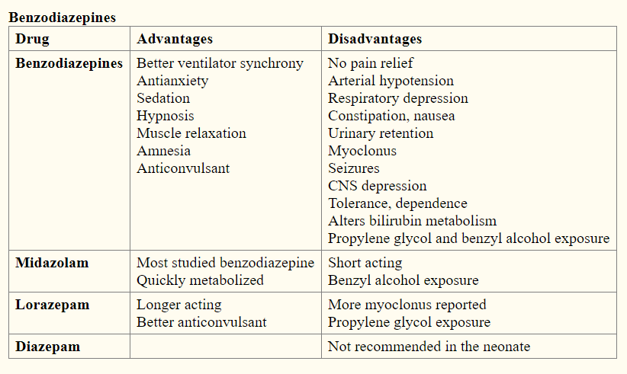

Slide 41
6. Terapias não opióides
6.2.2. Propofol
O propofol deve ser usado com cautela em lactentes jovens, pois tem potencial para neurotoxicidade inversamente relacionados à idade neonatal e pós-menstrual. Seu uso pode levar a hipotensão grave, com diminuição transitória da frequência cardíaca e saturações de oxigênio.184

Slide 42
6. Terapias não opióides
6.2.3. Ketamina
A ketamina é um anestésico dissociativo que fornece analgesia, amnésia e sedação. Aumenta a pressão sanguínea e a frequência cardíaca, aumenta o esforço respiratório e leva à broncodilatação.185 Como a ketamina não afeta significativamente o fluxo sanguíneo cerebral, é uma boa escolha para neonatos instáveis e hipotensos que necessitam de procedimentos como a intubação ou a canulação de ECMO.186

Slide 43
6. Terapias não opióides
6.2.4. Dexmedetomidina
A dexmedetomidina proporciona potentes efeitos sedativos e analgésicos, enquanto causa depressão respiratória mínima. Embora a dexmedetomidina seja aprovada para sedação de pacientes submetidos a procedimentos cirúrgicos ou outros procedimentos, a experiência clínica com o uso desta droga em recém-nascidos é limitada. Portanto, o uso rotineiro em recém-nascidos ventilados não é recomendado até que dados suficientes demonstrem sua segurança e eficácia, e sua farmacocinética e farmacodinâmica tenham sido publicadas.

Slide 44
6. Terapias não opióides
Os médicos que usam este medicamento devem observar que os níveis plasmáticos produtores de sedação (0,4 a 0,8 mcg / L) são menores do que aqueles que produzem analgesia (0,6-1,25 μg / L), pelo menos em crianças mais velhas, 196-199 e que podem causar convulsões , bradicardia201,202 e hipotermia201 em neonatos. No entanto, parece ser útil para procedimentos radiológicos203-205 e taquiarritmias supraventriculares195,206 em lactentes e crianças.

Slide 45
6. Terapias não opióides
6.2.5. Hidrato de Cloral
O hidrato de cloral é comumente usado para procedimentos radiológicos. Uma recente revisão retrospectiva encontrou um aumento na incidência de apnéia e dessaturação em neonatos a termo com menos de um mês e em recém-nascidos prematuros com menos de 60 semanas de idade pós concepcional submetidos à ressonância magnética. 208
Em resumo, este medicamento deve ser usado para sedação sem analgesia e com cautela em recém-nascidos a termo e prematuros.

Slide 46
6. Terapias não opióides
6.3. Acetaminofeno (paracetamol)
O acetaminofeno é freqüentemente usado em conjunto com outros tipos de alívio da dor para diminuir o uso de opióides, especialmente para dor pós-cirúrgica.211
A principal toxicidade dessa droga é a lesão hepática.
Em lactentes, formulações orais, retais e intravenosas de paracetamol têm efeitos adversos mínimos em lactentes Além disso, o acetaminofeno IV não induz a hipotermia em neonatos219

Slide 47
6. Terapias não opióides
As doses diárias totais recomendadas com base na idade pós-menstrual são:
24 a 30 semanas de gestação - 20 a 30 mg / kg / dia
31 a 36 semanas de gestação - 35 a 50 mg / kg / dia
37 a 42 semanas de gestação - 50 a 60 mg / kg / dia
1 a 3 meses pós-natal - 60 a 75 mg / kg / dia

Slide 48
6. Terapias não opióides
6.4. Medicamentos anti-inflamatórios não esteróides (AINEs)
AINEs são amplamente utilizados para alívio da dor em crianças e adultos, mas drogas como indometacina 231.232 e ibuprofeno 233 235 são usadas principalmente para o fechamento do canal arterial em recém-nascidos.
A preocupação com os efeitos colaterais da disfunção renal, adesividade plaquetária e hipertensão pulmonar limitou seu estudo a essa indicação.237
No entanto, o ibuprofeno demonstrou efeitos benéficos na circulação cerebral em humanos, bem como efeitos benéficos no desenvolvimento de doença pulmonar crônica em experimentos com babuíno 238, tornando-o potencialmente útil como analgésico em neonatos prematuros.

Slide 49
7. Implementação do manejo da dor na UTIN: uma abordagem de melhoria da qualidade
A dor nas UTINs modernas é inadequadamente tratada, apesar da esmagadora evidência que descreve as conseqüências adversas da dor / estresse não-motivados. Carbajal et al descobriram que recém-nascidos prematuros experimentaram diariamente 10-14 procedimentos dolorosos, a maioria dos quais (80%) não foram precedidos por analgesia específica.22

Slide 50
7. Implementação do manejo da dor na UTIN: uma abordagem de melhoria da qualidade
7.1. Desenvolvendo diretrizes específicas para UTIN
Uma abordagem sugerida para recomendações baseadas em evidências para o tratamento da dor neonatal inclui 243:
1. Reconhecimento da dor neonatal como uma preocupação válida
2. Reconhecimento de dor aguda neonatal processual e neonatal com necessidade de tratamento
3. Ferramenta de avaliação validada para dor neonatal
4. Recursos educacionais para cuidadores e pais na UTIN

Slide 51
7. Implementação do manejo da dor na UTIN: uma abordagem de melhoria da qualidade
5.Protocolo plano de tratamento gradual para os procedimentos e condições encontradas na UTIN utilizando abordagens não farmacológicas e farmacológicas para o tratamento
6. Auditoria contínua para averiguar o tratamento apropriado para a dor neonatal
7. Um programa bem planejado de coordenação, facilitação

Slide 52
7. Implementação do manejo da dor na UTIN: uma abordagem de melhoria da qualidade
Stevens et al identificaram três temas abrangentes que capturaram influências sobre práticas ótimas de dor na UTIN 244:
1. Uma cultura de colaboração e apoio entre todos os prestadores de cuidados de saúde e famílias de pacientes
2. Ameaças à tomada de decisão autônoma, como liderança autocrática e relações hierárquicas
3.Complexidades no atendimento, relacionadas às complexidades dos pacientes, bem como ao sistema de atendimento

Slide 53
7. Implementação do manejo da dor na UTIN: uma abordagem de melhoria da qualidade
Os autores recomendam uma abordagem de melhoria da qualidade, envolvendo todos os membros da equipe de saúde e famílias para discutir as causas, prevenção e tratamento baseado em evidências da dor. A educação deve ser fornecida com avaliação contínua. Utilizando essa abordagem, os autores conseguiram diminuir o número de procedimentos dolorosos para menos de 2 por dia em neonatos entre 27 e 32 semanas após a idade conceitual.69

Slide 54
7. Implementação do manejo da dor na UTIN: uma abordagem de melhoria da qualidade
7.2. Analgesia para procedimentos invasivos
Analgesia e dosagem para procedimentos específicos estão listados na Tabela 3.
7.3. Analgesia pós-operatória
Os opiáceos continuam a ser a base do alívio da dor pós-operatória. No entanto, devido às preocupações em torno da terapia prolongada com opiáceos, muitos Centros estão usando acetaminofeno intravenoso para diminuir a terapia com opiáceos.

Slide 55
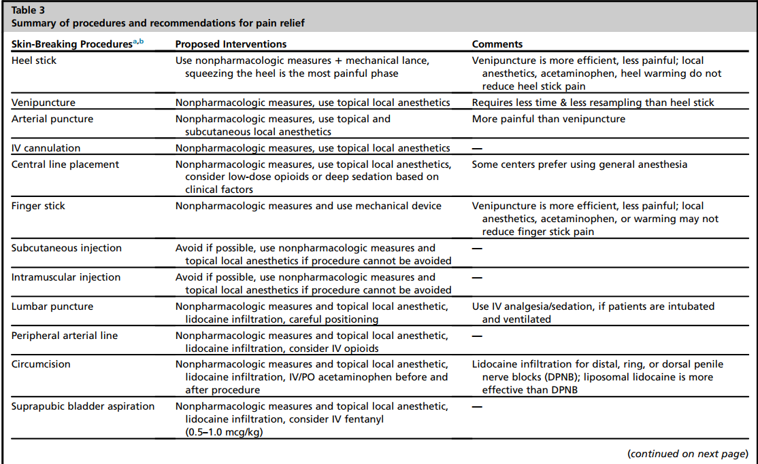

Slide 56
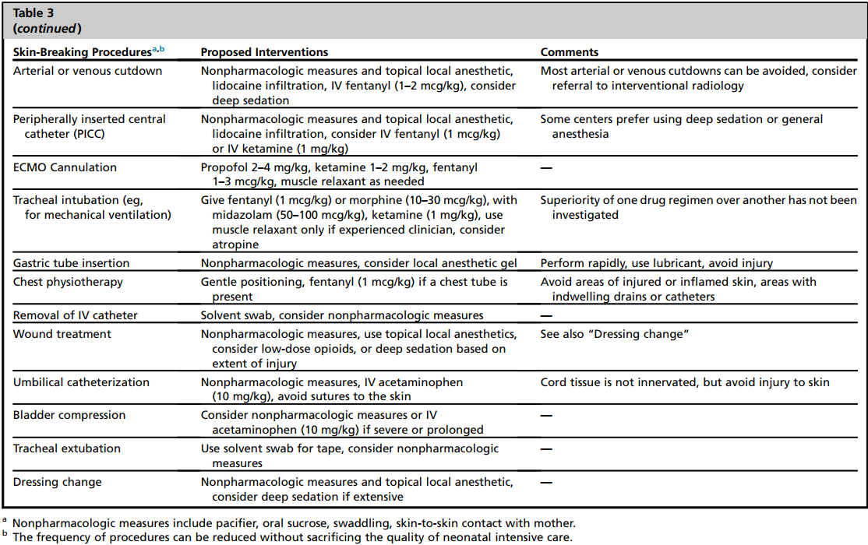

Slide 57
7. Implementação do manejo da dor na UTIN: uma abordagem de melhoria da qualidade
7.4. Analgesia para ventilação mecânica
A ventilação mecânica é uma das fontes mais comuns de dor crônica em UTINs. Apesar de vários estudos bem conduzidos em recém-nascidos prematuros ventilados, o método ideal de analgesia para ventilação assistida em recém-nascidos prematuros ainda é desconhecido.178,245,246

Slide 58
7. Implementação do manejo da dor na UTIN: uma abordagem de melhoria da qualidade
A ventilação mecânica leva a alterações nos parâmetros neuroendócrinos, escores de dor e respostas fisiológicas.248,249 Presume-se que a ventilação assistida em neonatos esteja associada à dor crônica repetitiva, que por sua vez está associada a sequelas adversas em longo prazo.250
Neonatos ventilados tratados com opióides demonstraram melhora na sincronia do ventilador 251, melhora da função pulmonar e diminuição das respostas neuroendócrinas, incluindo cortisol, beta-endorfina e catecolaminas.

Slide 59
7. Implementação do manejo da dor na UTIN: uma abordagem de melhoria da qualidade
Um estudo recente demonstrou melhora nos escores de dor aguda com fentanil, mas o tempo no ventilador foi prolongado em comparação ao placebo.254
O remifentanil, especialmente quando há necessidade de intubação a curto prazo255, e dexmedetomidina são agentes promissores, mas os dados neonatais são limitados.256,257
Os benzodiazepínicos, midazolam e lorazepam , têm sido utilizados em neonatos ventilados, mas o midazolam tem sido associado a efeitos adversos em um pequeno estudo.178

Slide 60
7. Implementação do manejo da dor na UTIN: uma abordagem de melhoria da qualidade
Existem lacunas significativas em nosso conhecimento, especialmente em relação aos efeitos a longo prazo do tratamento, ou a falta dele, e na avaliação da dor crônica associada à ventilação assistida. Dados recentes do estudo NEOPAIN sugerem melhores resultados a longo prazo em idade escolar do grupo tratado com morfina, com menos crianças necessitando de educação especial. (Hall RW,)

Slide 61
7. Implementação do manejo da dor na UTIN: uma abordagem de melhoria da qualidade
Em conclusão:
Se os pacientes neonatais exibirem irritabilidade na ventilação assistida, primeiro avalie a otimização da ventilação
Tratar a dor aguda e o estresse episodicamente conforme necessário
Não trate os pacientes ventilados preventivamente
Não há vantagem clara para qualquer opióide no manejo de recém-nascidos prematuros ventilados
Questões chave permanecem com relação à avaliação da dor crônica, resultados a longo prazo e segurança.

Slide 62
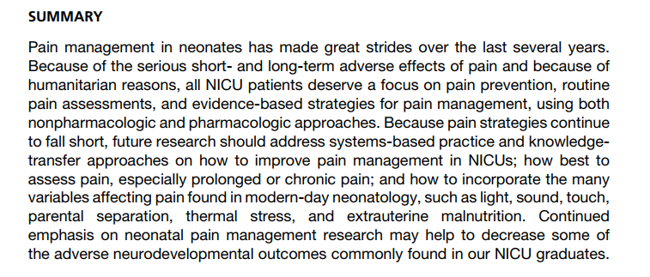

Slide 63
Resumo
O controle da dor em neonatos tem feito grandes progressos nos últimos anos.
Devido aos graves efeitos adversos a curto e longo prazo da dor e devido a razões humanitárias, todos os pacientes da UTIN merecem um foco na prevenção da dor,Avaliações da dor e estratégias baseadas em evidências para o manejo da dor, utilizando abordagens não farmacológicas e farmacológicas devem ser usada.
Pesquisas futuras devem abordar práticas baseadas em sistemas e abordagens de transferência de conhecimento sobre como melhorar o manejo da dor em UTINs; como melhor avaliar a dor, especialmente a dor prolongada ou crônica; e como incorporar as muitas variáveis que afetam a dor encontradas na neonatologia moderna, como luz, som, toque, separação parental, estresse térmico e desnutrição extra-uterina.
Contínua ênfase na pesquisa sobre o manejo da dor neonatal pode ajudar a diminuir os resultados adversos do neurodesenvolvimento.

Slide 64
REFERÊNCIAS
(as 257 referências podem ser buscadas no artigo original que está disponível em www.pubmed.com )

Slide 65

Nota do Editor do site, Dr. Paulo R. Margotto. Consultem também! Aqui e Agora!
Uso de Ketamina
Uso de Dexmedetomidina
Devemos usar analgésico em todo RN ventilado?
Sequência rápida de intubação
Morfina ou metadona na síndrome de abstinência
Síndrome de abstinência neonatal
pmargotto@gmail.com

Slide 66

2018
Dor Neonatal – 2018
Autores: Paulo R. Margotto, Ludmylla Beleza
Capítulo do Livro Assistência ao Recém-Nascido de Risco, Hospital de Ensino Materno Inantil de Brasília, 4a Edição, 2018 (em preparação)
Nos últimos 5-10 anos descobriu-se que os RN prematuros são mais susceptíveis à dor que os RN a termo. Os prematuros têm limiares mais baixos para o reflexo de retirada do membro (reflexo flexor vaso-cutâneo), que tem uma porção aferente medida pelas fibras C, sendo estas responsáveis por mediar os estímulos neurológicos. Também possuem uma maturação retardada das fibras inibitórias descendentes (a porção excitatória deste sistema desenvolve-se cedo, não havendo inibição descendente, que se desenvolve mais tarde). Há 3 estudos evidenciando que os bebês têm um limiar mais alto de dor nas extremidades superiores em comparação com as extremidades inferiores, já que as fibras inibitórias descendentes alcançaram apenas a porção cervical da coluna dorsal, tendo ainda que crescer para a porção lombar. Dessa forma, existem diferentes níveis de dor de acordo com a porção do corpo em que é aplicada (muito mais dor será produzida nas extremidades inferiores que nos braços e mãos).

Slide 67
Os RN prematuros também carregam respostas muito mais agudas e robustas à dor, tais como alterações cardiovasculares, hormonais e metabólicas, necessitando, assim, de níveis mais elevados de analgésico no plasma para produzir o mesmo efeito clínico do que nas crianças mais velhas ou no adulto. O estresse no recém-nascido é três a cinco vezes maior que no adulto na ausência de anestesia, durante uma intervenção cirúrgica. Portanto, os RN pré-termos são mais sensíveis à dor. Os estudos experimentais comprovam estes fatos

Slide 68
Síndrome de Abstinência/Rigidez torácica
Na ocorrência da síndrome de abstinência, voltar para a dose imediatamente anterior, na qual o RN não apresentou sinais ou sintomas. Se o RN estiver apenas no processo de retirada do opióide, encontra-se em nutrição enteral plena, sem mais necessidade de acesso venoso, introduzir a metadona, respeitando a equivalência das medicações (0,001mg/kg/dia de fentanil endovenoso=0,1 mg/kg/dia de metadona). Na transformação inicial do fentanil para a metadona, calcular a dose equivalente e prescrever 50% da dose calculada, dividida em uma (24/24 horas) ou duas (12/12 horas), administradas por via oral. Diminuir gradativamente as doses da metadona oral (20% da dose inicial a cada 3 dias) até retirá-la. A metadona tem alto poder sedativo, o qual dura 48-72 horas (a criança dorme muito). Doses excessivas de metadona também estão associadas à depressão respiratória e à obstipação intestinal. O fentanil pode ser substituído pela metadona quando a criança só está mantendo o acesso venoso por causa do esquema de retirada do fentanil. Caso contrário, o fentanil deve ser retirado gradativamente, sem substituição.
Apresentação da metadona: MytedomR – injetável com 10mg/ml/compr com 5 e 10mg (a diluição é péssima; é preferível manipular-xarope a 2mg/mL).
Exemplo: RN de 1,5kg, recebendo 1µg/kg/min, deve receber quanto de metadona, em caso de Síndrome de abstinência?
Este RN está recebendo 36 µg de fentanil/dia= 0,036mg de fentanil=0,024mg/kg/dia de fentanil. Realizando regra de três, temos:
0,001 0,1mg de metadona
0,024 x mg de metadona, ou seja: 2,4mg
Obs: 1µg=0,001mg
Rigidez muscular da caixa torácica: No caso de rigidez muscular da caixa torácica, também usar o antagonista naloxone, na dose de 0,01 mg/kg. Não usar o naloxone nos pacientes que estão recebendo fentanil há mais de 3-5 dias, pois a sua administração pode desencadear a síndrome de abstinência.
Apresentação comercial: FentanilR :50 µg/1ml e 78.5 µg/1mL
Exemplo: RN com 1,5kg - dose de 1mcg/Kg/h:
1,5 x 1 x 24 divididos por 50 = 0,72 ml de Fentanil (1 ml = 50 µg)

Slide 69
2018
Analgesia e sedação no recém-nascido em ventilação mecânica/sequência rápida de intubação
Paulo R. Margotto, Martha David Rocha Moura Capítulo do Livro Assistência ao Recém-Nascido de Risco, 4a Edição, 2019, em preparação
KETAMINA
A ketamina (derivado fenciclidina) é um potente analgésico em doses baixas e é frequentemente usado em rápidos procedimentos dolorosos em crianças na Emergência ou UTI, podendo ser usado endovenoso, por via oral ou por via intramuscular. Devido aumentar as secreções e possíveis efeitos disfóricos, frequentemente é usada com agentes anticolinérgicos e um benzodiazepínico. Os efeitos analgésicos da ketamina são mediados pelo antagonismo aos receptores N-metil-D-aspartato (NMDA) e possivelmente pelo antagonismo ao receptor μ. Dose endovenosa de 0,25-0,5mg/kg pode produzir intensa analgesia por 10-15 minutos (1-2mg/kg EV pode ser necessário para procedimentos mais dolorosos, como uma redução de fratura).
Segundo Perlman, o uso de ketamina no recém-nascido prematuro, como agente alternativo ao opióide, deveria ser evitado, por falta de dados a respeito dos riscos e /ou benefícios. Apesar de evidências de que a ketamina mantém a estabilidade hemodinâmica com efeitos mínimos no fluxo sanguíneo cerebral dos RN prematuros ventilados, Anand também não recomenda o seu uso rotineiro nos RN prematuros, por falta de avaliação dos efeitos do uso prolongado de ketamina em grandes ensaios randomizados. Muitos dos relatos de ketamina nos RN prematuros advêm de pequeno número de pacientes, muito dos quais receberam uma única dose durante um procedimento. O bloqueio dos receptores NMDA por somente poucas horas durante o período fetal tardio ou neonatal precoce pode iniciar uma ampla neurodegeneração apoptótica no cérebro do rato em desenvolvimento, sugerindo que o neurotransmissor excitatório glutamato atuando nos receptores NMDA controlam a sobrevivência neuronal. Embora seja discutido transportar estes resultados em estudo animal para o humano, no mínimo nos servem para levantar bandeiras vermelhas. Portanto, segundo Perlman, as evidências demandam cuidadoso estudo prospectivo para avaliar o papel potencial da ketamina no controle da dor dos recém-nascidos prematuros doentes.

Slide 70
DEVEMOS USAR DE ROTINA ANALGÉSICOS NOS RECÉM-NASCIDO VENTILADOS?
Segundo Hall e cl para algumas terapias como drogas anticanceres, o benefício a longo prazo do tratamento é superior aos efeitos adversos. É este o caso para a analgesia em todo recém-nascido ventilado? A análise de importantes resultados de morte e evidências ultrassonográficas de lesão cerebral não mostrou melhora na morbimortalidade ou morbidade com o uso de opióide. Metanálise realizada por Bellú e cl (Cochrane) não demonstrou diferença entre os grupos com uso e não uso de morfina quanto a displasia broncopulmonar, enterocolite necrosante ou duração de internação hospitalar. Os recém-nascidos mais prematuros que receberam morfina demoraram significativamente mais tempo para atingirem a nutrição enteral plena em relação aos controles. Inclusive dados de longo follow-up (5-6 anos) não mostrou diferença significante no neurodesenvolvimento entre as crianças que receberam e as que não receberam morfina. No entanto, de Graaf e cl mostraram evidência de efeitos negativos da morfina na função cognitiva nas crianças aos 5 anos de idade que receberam morfina na ventilação mecânica no período neonatal. Portanto, os opióides nos RN em ventilação mecânica devem ser usados seletivamente, quando indicado pelo julgamento clínico e pelas avaliações dos indicadores de dor e somente após a estabilização do paciente, apesar da ventilação mecânica constituir uma intervenção dolorosa e desconfortante. A terapia com narcóticos para os RN ventilados só pode ser considerada provada e eticamente mandatória somente se o seu valor estiver estabelecido em um ou mais ensaios randomizados e cegos com número suficiente de RN para avaliar todos os benefícios potenciais e efeitos adversos.

Slide 71
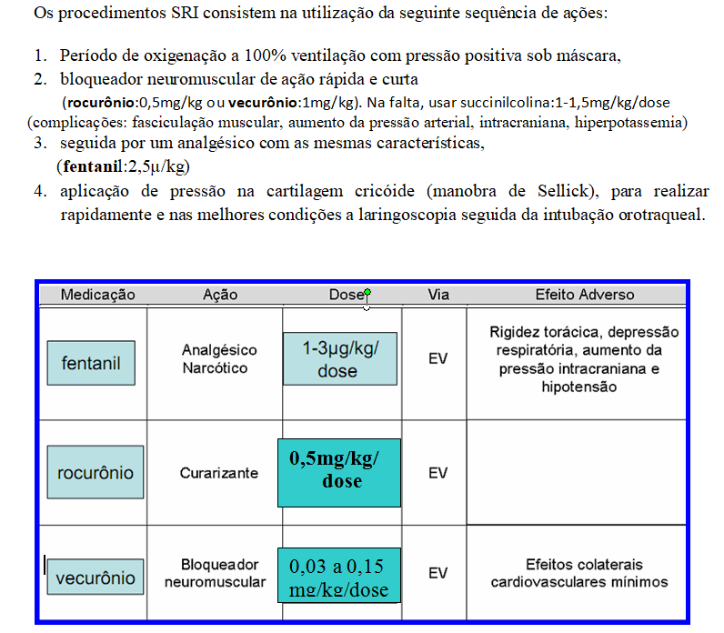
Nossa Sequência Rápida de Intubação
Serão eleitos para intubação eletiva:
-Pacientes que serão submetidos a cirurgia,
-Sinais indicativos de falência respiratória, onde o risco de parada cardiorrespiratória seja iminente,
-Hipoventilação, choque séptico ou cardiogênico, coma, pós-operatório e politraumatismo.
A intubação traqueal deve ser sempre procedida por pessoal habilitado e experiente.
Será oferecida ao recém nascido fonte segura de oxigênio sob máscara com pressão positiva.

Slide 72

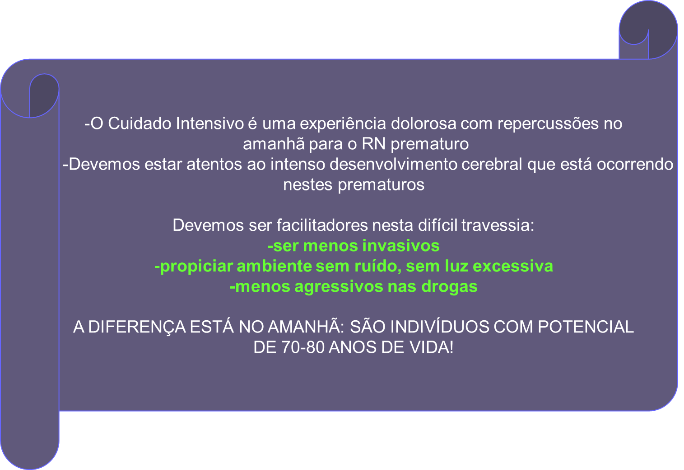

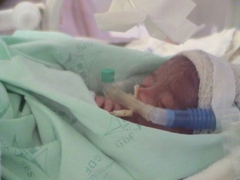

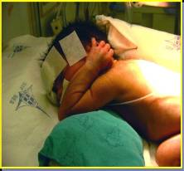
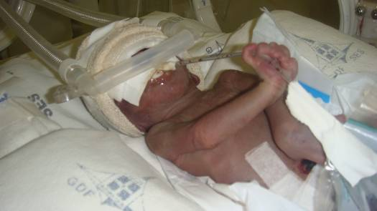

2011
UTI NEONATAL: BARULHENTA, ESTRESSANTE E DOLOROSA. Podemos mudar!
2º Encontro Neonatal em Fortaleza.2-23 de setembro de 2011.
Dr. Paulo R. Margotto.
Prof. Do Curso de Medicina da Escola Superior de Ciências da Saúde (ESCS) – Hospital de Ensino – Hospital Regional da Asa Sul/SES/DF.

Slide 73

AMBIENTE DA UTI NEONATAL: Podemos mudar!
O caminho é longo.....
Dragão do Mar, Fortaleza

Slide 74

AMBIENTE DA UTI NEONATAL: Podemos mudar!
Temos apenas um único cérebro durante toda
a vida. Todas as experiências são importantes
O crescimento cerebral depende de experiência.
A experiência do bebe cujo cérebro está se
desenvolvimento na UTI será afetado pela
qualidade do atendimento e do cuidado, do
manuseio que fazemos.
“Somos o que somos,
mas somos principalmente o que fazemos
para mudarmos o que somos”
Lawhon,2010

Slide 75

Unidade de Neonatologia do HMIB/SES/DF

Slide 76




AMBIENTE DA UTI NEONATAL: Podemos mudar! COM CERTEZA!
UTI NEONATAL: SALA DE INTENSO
DESENVOLVIMENTO CEREBRAL!
ME RESPEITEM! Só temos um cérebro!
Na UTI Neonatal cuidamos de cérebros!
...amanhã serei
um adulto!Quero ser feliz!
Pense agora
em tudo isso...
Vou ficar de olho!

Slide 77
NEUROTOXICIDADE DA KETAMINA – O que é a ketamina? Quais são os seus usos?
2014
Realizado por Paulo R. Margotto
A ketamina, um bloqueador dos receptores N-metil-D-Aspartato (receptores NMDA), é um anestésico amplamente usado pelos clínicos devido ao seu pronunciado efeito analgésico, sedativo, efeitos dissociativos e amnésticos, enquanto mantem os reflexos protetores das vias aéreas, respiração espontânea e estabilidade cardiopulmonar. Mais recentemente (dezembro/2013) tem sido preconizada como premedicação na intubação eletiva (para receber surfactante) de pré-termos (<28 semanas) na Sala de Parto!Também tem sido usado com os opióides para dor após grandes cirurgias. Devido a sua popularidade, tem sido considerada em muito países, droga ilícita!" A partir de estudo animais (roedores e primatas) já é do nosso conhecimento a sua neurotoxicidade em cérebros em desenvolvimento (induz morte neuronal e altera a neurogênese de células progenitoras do tronco neural no cérebro em desenvolvimento, via efeitos na proliferação e diferenciação; o bloqueio dos receptores NMDA por somente poucas horas durante o período fetal tardio ou neonatal precoce pode iniciar uma ampla neurodegeneração apoptótica no cérebro). Isto seria verdade no cérebro humano? Como reproduzir estes achados no cérebro humano?

Slide 78
Foi o que os autores Xiaowen Bai et al, em 2013 fizeram, PELA PRIMEIRA VEZ: a partir de um modelo in vitro de células tronco embriônicas humanas, recapitularam a neurogênese seguindo os princípios de desenvolvimento neural e obtiveram células tronco neurais humanas e neurônios (estas foram tratadas com várias doses de ketamina com diferentes durações). E os achados? a ketamina aumentou da proliferação de células tronco neurais humanas, causou apoptose neuronal através de uma via mitocondrial, induziu a produção de espécies reativas de oxigênio (ROS), sendo acompanhada de anormalidades ultraestruturais, tais como a fissão mitocondrial.É importante lembrar que a maior vulnerabilidade do cérebro em desenvolvimento aos anestésicos ocorre no momento da sinaptogênese rápida ou o chamado período de surto de crescimento do cérebro. Nos seres humanos, começa a partir do terceiro trimestre e continua 2 a 3 anos após o nascimento. A longo prazo, o uso da ketamina resulta em deficiente cognição, memória e humor.
A neurotoxicidade é um sério efeito potencial da ketamina em populações vulneráveis, particularmente os pré-termos e as gestantes, agora, pela primeira vez evidenciado em células neuronais humanas! O uso rotineiro de ketamina para a analgesia nesta população de risco, principalmente para imediata analgesia devido à intubação eletiva de pré-termos na Sala de Parto, não está recomendado até que novos estudos demonstrando segurança da ketamina sejam conduzidos. Um tema realmente para profunda reflexão! E agora?

Slide 79
Uso com sucesso da dexmedetomidina para sedação em um neonato de 24 semanas
Successful use of dexmedetomidine for sedation in a 24-week gestational age neonate.
O'Mara K, Gal P, Ransommd JL, Wimmermd JE Jr, Carlosmd RQ, Dimaguilamd MA, Davonzomd C, Smithmd M.
Ann Pharmacother. 2009 Oct;43(10):1707-13.
2009
Aos 9 dias de idade, RN de 24 semanas de idade gestacional do sexo masculino em ventilação mecânica oscilatório de alta frequência apresentava intensa e refratária agitação a altas doses de narcóticos intravenosos e benzodiazepínicos. Desde que a estabilidade respiratória da criança era dependente de sedação adequada, ele recebeu dexmedetomidina após vários dias de resposta sub-ótima aos agentes padrão.
O tratamento prévio de dexmedetomidina incluíu:infusão contínua de fentanil de 10 mcg /kg/h, lorazepam intravenosa de 0,6 mg/kg a cada 4 horas, em doses intermitentes, tanto o lorazepam e midazolam, conforme necessário, e uma dose em bolus único de fenobarbital.
O paciente acalmou acentuadamente durante ao uso da dose de ataque de dexmedetomidina e permaneceu adequadamente sedado enquanto a droga foi continuada. A infusão de dexmedetomidina permitiu o desmame da ventilação mecânica, bem como uma rápida redução gradual de outros medicamentos sedativos.
A taxa máxima de infusão de dexmedetomidina foi de 0,7 mcg/kg h, e duração total do tratamento foi de 19 dias. Não ocorreram efeitos adversos significativos diretamente atribuídos ao uso de dexmedetomidina durante este tempo.
A dexmedetomidina foi um sedativo eficaz e analgésico neste bebê de 24 semanas com agitação refratária quando em ventilação mecânica. Com base na sua eficácia documentado para a dor e a sedação e o seu perfil de efeitos adversos favoráveis, garante estudos adicionais sobre a dexmedetomidina como primeira linha de terapia adjuvante ou com narcóticos para sedação em recém-nascidos ventilados.

Slide 80
Segurança e eficácia do uso prolongado de dexmedetomidina criança criticamente grave com doença cardíaca
Safety and efficacy of prolonged dexmedetomidine use in critically ill children with heart disease*.
Gupta P, Whiteside W, Sabati A, Tesoro TM, Gossett JM, Tobias JD, Roth SJ.Pediatr Crit Care Med. 2012 Nov;13(6):660-6. doi: 10.1097/PCC.0b013e318253c7f1.PMID: 22791093.Similar articles
DEX foi
iniciada como uma infusão contínua a uma dose de
0,3-1,0 μg / kg / h sem dose bolus
Fornecer sedação adequada para crianças gravemente doentes com doença cardíaca é um problema clínico desafiador. Esses pacientes geralmente têm função cardiovascular lábil e podem requerer vários dias a semanas de sedação como um componente de sua Unidade de Tratamento Intensivo.
2012
Foi realizada uma revisão retrospectiva dos prontuários de todos os bebês e crianças críticos (até 18 anos) com doença cardíaca congênita ou adquirida que receberam dexmedetomidina por ≥ 96 horas na Unidade de Terapia Intensiva cardiovascular pediátrica entre janeiro de 2009 e março de 2010.
Os pacientes foram divididos em dois grupos para fins de estudo:
-o grupo dexmedetomidina (n = 52) incluiu pacientes que receberam infusão de dexmedetomidina juntamente com outros agentes de sedação convencionais,
-e o grupo controle (n = 42) incluiu pacientes que receberam sedação convencional sem o uso de dexmedetomidina.
Dexmedetomidina (DEX) tem efeitos limitados sobre a função respiratória; assim, a interferência no desmame da
ventilação mecânica é menos provável. De fato, tem sido usado tanto como ponte para
extubação traqueal, bem como para sedação em pacientes não intubados

Slide 81
A duração e a quantidade de infusões contínuas de midazolam e morfina foram significativamente menores no grupo dexmedetomidina quando comparado ao grupo controle.
Durante a infusão de dexmedetomidina, não houve diferença estatística na freqüência cardíaca e pressão arterial entre os dois grupos.
O escore Inotrópico foi significativamente menor no grupo dexmedetomidina em comparação com o grupo de controle nas últimas 6 horas antes do término da infusão de dexmedetomidina (p <0,001), e em 1 hora (p <0,001) e 6h (p <. 001) após o término da infusão de dexmedetomidina.
No entanto: sem diferença no tempo de ventilação, no tempo de internação na UTI cardiológico e no Hospital.
Uma maior proporção de pacientes no grupo dexmedetomidina foi administrada clonidina quando comparado ao grupo controle após o término da dexmedetomidina (31% vs. 7%, p = 0,005)
Os autores concluem: A administração prolongada de dexmedetomidina em crianças com doença cardíaca parece ser segura e está associada à diminuição da necessidade de opióides e benzodiazepínicos e à diminuição do suporte inotrópico

Slide 82
2013
Comparação de dexmedetomidina e midazolam no rato neonatal
[Comparison of dexmedetomidine and midazolam on neurotoxicity in neonatal mice].
Luo J, Guo J, Han D, Li H.
Sheng Wu Yi Xue Gong Cheng Xue Za Zhi. 2013 Jun;30(3):607-10
Dexmedetomidina e midazolam têm sido amplamente utilizados em anestesia clínica e sedação em Unidade de Terapia Intensiva.
.Estas duas drogas diferem quanto ao mecanismo sedativo.
A hipótese destes autores chineses é que a neurotoxicidade da exposição repetida à dexmedetomidina ou midazolam para ratos neonatais pode ser diferente.
Vinte e quatro ratos com idade pós-natal de 8 dias l foram divididos aleatoriamente em um grupo controle (n = 8), grupo da dexmedetomidina (n = 8) e grupo do midazolam (n = 8).
Nos três grupos, solução salina (10 mL / kg), a dexmedetomidina (10 mcg / kg) ou midazolam (40 mg / kg) foi injetado por via intraperitoneal uma vez por dia, durante os próximos cinco dias, respectivamente.
Em seguida, os cérebros dos ratinhos nos três qrupos foram removidos e criosseccionados.
Os resultados sugerem que a dexmedetomidina tem neurotoxicidade inferior ao midazolam para ratos neonatais.

Slide 83
Convulsões epiléticas induzidas pela dexmedetomidina
2013
Epileptic seizures induced by dexmedetomidine in a neonate.
Kubota T, Fukasawa T, Kitamura E, Magota M, Kato Y, Natsume J, Okumura A.
Brain Dev. 2013 Apr;35(4):360-2
A dexmedetomidina, um agonista de 2-adrenoceptores altamente seletivo, é usado em combinação com anestésicos locais para sedação e analgesia. Esta droga é conhecida por ser eficaz em doentes adultos e é esperado entusiasticamente para ser bem sucedido para sedação em recém-nascidos.
Os presentes autores japoneses relataram um caso de um RN brasileiro, a termo que foi sedado pela dexmedetomidina durante a ventilação artificial. Ele foi submetido a eletroencefalogramas que confirmaram crises epilépticas e movimentos anormais não-epilépticos.
Doze horas após a descontinuação da dexmedetomidina, ambos os sintomas desapareceram gradualmente sem o uso de qualquer medicação antiepiléptica. Depois disso, ele tinha alcançado um desenvolvimento normal, sem alterações neurológicas evidentes.
Assim, a dexmedetomidina atua em todo o sistema nervoso central e leva a uma redução da atividade anticonvulsiva do locus coeruleus. Este caso sugere potenciais efeitos adversos da dexmedetomidina em termos de indução de ambas as crises epilépticas e movimentos não-epilépticos em recém-nascidos.
No entanto, estes autores usaram doses elevadas(0.625ug/kg/h) por 84 horas sem efeitos colaterais como hipotermia ou hipotensão. Com 80 horas o RN apresentou movimentos anormais com elevação da FC e pressão arterial

Slide 84
Uso de longo prazo da dexmedetomidina e perfil de segurança entre crianças e
neonatos gravemente doentes.
Long-term dexmedetomidine use and safety profile among critically ill children and neonates.Whalen LD, Di Gennaro JL, Irby GA, Yanay O, Zimmerman JJ.Pediatr Crit Care Med. 2014 Oct;15(8):706-14. doi: 10.1097/PCC.0000000000000200.PMID: 25068249.Similar articles
2014
Objetivo: Determinar se a dosagem da dexmedetomidina a longo prazo está associada ao menor uso de opióide e benzodiazepínicos sem risco de alterações hemodinâmicas significativas e / ou retirada
Dose usada:0.2–0.7 µg/kg/hr com duração média de 141 horas
Estudo retrospectivo com 98 pacientes, sendo eu 11 morreram ( não contribuíram para a analise da retirada). A idade média foi de 3,8 anos (13 recém-nascidos)
Uma diminuição na pressão arterial sistólica e frequência cardíaca foi observada após o início da dexmedetomidina. Após descontinuação da dexmedetomidina, a pressão arterial sistólica foi estatisticamente significativamente superior ao valor basal.
Da mesma forma, a frequência cardíaca mostrou um aumento significativo em relação à linha de base após a descontinuação da dexmedetomidina.
O início da dexmedetomidina não foi associado a uma diferença significativa na dosagem de opiáceos ou benzodiazepinicos, no entanto as doses destes não aumentaram e os pacientes estavam mais confortáveis como evidenciado por escores de conforto decrescentes
Os escores de conforto foram significativamente menores em 2 e 72 horas de infusão de dexmedetomidina.
Após parar a dexmedetomidina, a pontuação de conforto para os pacientes em 1 hora foi estatisticamente maior do que para pacientes em cessação da infusão.
Trinta por cento dos pacientes que foram retirados de dexmedetomidina, se desmamados ou parou abruptamente, tiveram sintomas de abstinência e pontuações registradas com agitação, tremor e diminuição do sono sendo mais proeminente

Slide 85
Os efeitos terapêuticos da dexmedetomidina são mediadas por todo o SNC: com os efeitos sedativos e ansiolíticos decorrentes de sua atividade no locus ceruleus e os efeitos analgésicos no corno dorsal da medula espinhal
Essas ações resultam em sedação, ansiólise e analgesia, associadas à mínima preocupação com depressão respiratória.
Em virtude de sua atividade simpatolítica, as reações adversas mais significativas associadas ao uso de dexmedetomidina são hipotensão e bradicardia

Slide 86
Conclusão dos autores
Com base nesses achados os autores concluem que a dexmedetomidina é eficaz e segura para uso a longo prazo na UTI Pediátrica.
Há necessidade de atenção aos efeitos hemodinâmicos adversos conhecidos, enquanto uso da dexmedetomidina, mas a necessidade de tratamento é rara.
Conforto e sedação são melhorados com dexmedetomidina e uma diminuição no consumo global de opióides ou carga de benzodiazepínicos é demonstra que não houve houve um aumento significativo da dosagem de benzodiazepínicos ou opiáceos após o início da dexmedetomidina.
A vigilância da taquicardia e da hipertensão na interrupção da dexmedetomidina é apropriada; no entanto, raramente requerem tratamento.
A maioria dos sintomas sintomas de abstinência proeminentes incluem agitação, tremores e diminuição do sono e podem ser amenizados pelo desmame da dexmedetomidina.

Slide 87
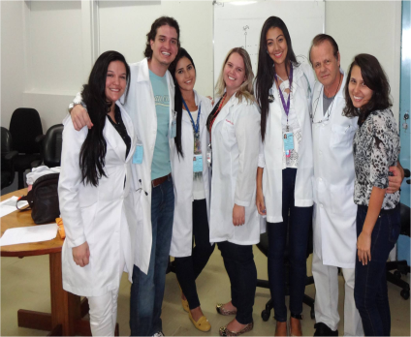
Estudo multicêntrico, fase II/III, farmacocinético, de Segurança e Eficácia da Dexmedetomidina em neonatos pré-termo e a termo
Apresentação: Bruna Miclos, Camila Martins e Leandro Cassimiro.
Coordenação: Paulo R. Margotto.
2014
A phase II/III, multicenter, safety, efficacy, and pharmacokinetic study of dexmedetomidine in preterm and term neonates.Chrysostomou C, Schulman SR, Herrera Castellanos M, Cofer BE, Mitra S, da Rocha MG, Wisemandle WA, Gramlich L.J Pediatr. 2014 Feb;164(2):276-82.e1-3. doi: 10.1016/j.jpeds.2013.10.002. Epub 2013 Nov 14.PMID: 24238862.Free Article.Similar articles. Artigo Livre
Por causas dos mínimos efeitos sobre a função respiratória em doses sedativas, facilitando a extubação precoce e melhores cuidados no pós-operatório em crianças, a dexmedetomidina (DEXME), conhecida comercialmente como Precedex^{R}, tem tornado-se atrativa para o seu uso neonatal.
Atua como agonista α2-agonista altamente seletiva, com propriedades hipnóticas, analgésicas e ansiolíticas.
Existem poucos dados farmacocíneticos da DEXME no recém-nascido (RN) pela sua imatura capacidade de metabolização, além do menor clearance da droga, colocando-os em risco de toxicidade.
Providenciar a adequada sedação e analgesia para pacientes neonatais, com a menor quantidade de drogas e menos efeitos colaterais é um importante componente nas Unidades de Terapia Intensiva.
Os atuais regimes de drogas utilizadas para atingir esses objetivos geralmente consistem em combinações de benzodiazepínicos e opióides. Entretanto, essas drogas tem sido significativamente associadas com efeitos colaterais, incluindo tolerância, dependência física, agitação paradoxal, crises de abstinência, sedação inconsistente e depressão respiratória.

Slide 88
Além disso, estudos recentes demonstraram que benzodiazepínicos e opióides podem causar apoptose neuronal e anormalidade no desenvolvimento dos neurônios em animais recém-nascidos.
O presente estudo caracterizou a segurança, eficácia e farmacocinética da DEXME em prematuros e recém-nascidos a termo (≥28 semanas a ≤44 semanas de gestação).RN <1000G FORAM EXCLUÍDOS.
Primeira dose ao longo de 10-20 minutos, seguido de infusão contínua de manutenção durante 6-24 horas.
O estudo mostrou que a DEXME foi efetiva para a sedação nos recém-nascidos a termo e pré-termos, sendo bem tolerada e sem efeitos adversos, com ressalva que estes necessitam de menores doses em relação às crianças maiores, principalmente os pré-termos (menor clearance da droga, além de maior vida-média).
Com base neste estudo e em outros, a dose inicial para RN poderia estar entre 0,1-0,2ug/kg com manutenção de 0,2-0,3µg/kg/h (sempre menores doses para os pré-termos).
No entanto, são necessários mais estudos, antes de fazer parte do tratamento rotineiro, incluindo os RN<1000G, principalmente os de seguimentos para que se evitem conhecidos erros do passado.
Usamos na nossa Unidade na dose de 0,3 µ /kg/hora (1 ampola-2 ml-200 ug: diluir 2 ml em 48 ml de soro fisiológico e fazer 0,3ml/hora) em situações específica, como a necessidade de altas doses de midazolam na sedação

Slide 89
Farmacologia da dexmedetomidina nos neonatos e crianças após cirurgia cardíaca aberta
Dexmedetomidine Pharmacology in Neonates and Infants After Open Heart Surgery.
Su F, Gastonguay MR, Nicolson SC, DiLiberto M, Ocampo-Pelland A, Zuppa AF.
Anesth Analg. 2015 Jul 27. [Epub ahead of print]
2015
A dexmedetomidina é uma α2-agonista altamente seletiva com propriedades hipnótica, analgésicas e ansiolíticas. Apesar administração off-label, a dexmedetomidina encontrou um nicho em recém-nascidos criticamente doentes e crianças com doença cardíaca congênita por causa de seus efeitos mínimos sobre a função respiratória em doses sedativas, facilitando a extubação precoce e cuidados pós-operatórios. Existem poucos dados farmacocinéticos sobre os recém-nascidos que têm imatura capacidade de metabolização das drogas , além do menor clearance.
O objetivo deste estudo foi determinar a farmacocinética da dexmedetomidina em neonatos e lactentes após a cirurgia aberta de coração aberto. Este estudo incluiu 23 neonatos avaliáveis (idade, 1 dia-1 mês) e 36 crianças avaliáveis (idade, 1 mês 24 meses) após a cirurgia aberta de coração.

Slide 90
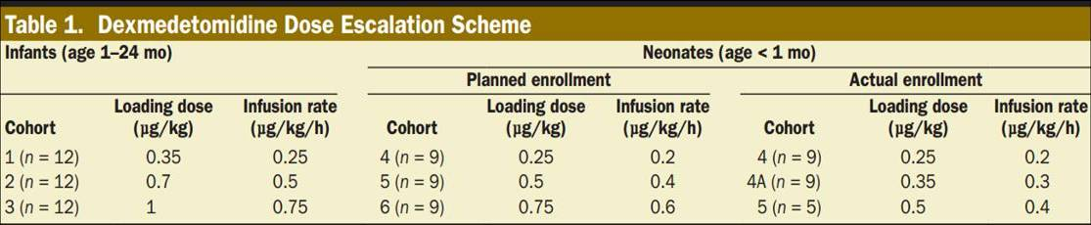
Recém-nascidos a termo e lactentes que necessitaram de ventilação mecânica após cirurgia aberta de coração receberam dexmedetomidina em um estudo de escalonamento de dose. A dexmedetomidina foi administrada numa dose de ataque ao longo de 10 minutos seguido por uma perfusão intravenosa contínua de até 24 horas.
Coortes de 12 bebês foram recrutados sequencialmente para receber 0,35, 0,7, ou 1 ug / kg de dexmedetomidina seguido de 0,25, 0,5 ou 0,75 ug / kg / h de dexmedetomidina, respectivamente.
Coortes de 9 pacientes que receberam 0,25, 0,35, ou 0,5 ug / kg de dexmedetomidina seguido de 0,2, 0,3, ou 0,4 ug / kg / h de dexmedetomidina, respectivamente. As concentrações de dexmedetomidina no plasma foram determinadas utilizando um ensaio de espectrometria de massa. (Tabela1)

Slide 91
Os recém-nascidos exigem uma redução de aproximadamente 30% a 40% da dose baseada no peso (microgramas por quilograma) para atingir concentrações de plasma similares no estado de equilíbrio quando comparado com crianças, com a maior redução necessária nas 2 primeiras semanas de vidas
Como descrito aqui sugere uma redução na dose de dexmedetomidina no período neonatal devido a redução do clearance da droga. Dose contínua com base no peso de peso continua a ser adequado com a consideração adicional de ajuste da dose com base na idade no período neonatal imediato, bem como o tempo total do bypass e a presença de um shunt intracardíaco da direita para a esquerda.
A dose máxima tolerada neste estudo foi 0,4 ug/kg/h em recém-nascidos.
A dose máxima tolerada neste estudo em lactentes não foi determinada.
Em geral, as infusões contínuas de até 0,3 ug/kg/h em recém-nascidos e 0,75 ug/kg/ h em lactentes foram bem toleradas após cirurgia aberta de coração.

Slide 92
Portanto...
A dexmedetomidina (Precedex^{R}) tem efeito sedativo e ansiolítico e preserva o drive e mecânica respiratória, sendo ideal para sedação em crianças colocadas em ventilação por pressão positiva não invasiva (NIPPV).A interrupção abrupta foi associada a efeitos simpáticos rebote, como taquicardia, hipertensão, tremor e agitação e para minimizar os efeitos da síndrome de abstinência, duas estratégias vêm sido descritas: desmame lento e transição para clonidina via enteral ou transdérmica.A duração do uso e a dose acumulada foram os fatores de risco mais importantes para a ocorrência de abstinência. É proposto que para pacientes receberam entre 72 a 96h do Precedex^{R}, a suspensão abrupta seguida de observação por 12h é uma estratégia razoável. Para pacientes que receberam por mais de 96h, a transição para clonidina deveria ser considerada.Nos links discutimos o seu uso neonatal: evidência em animais tem mostrado que o Precedex^{R} tem neurotoxicidade inferior ao midazolam O seus efeitos analgésico são decorrentes da sua atividade no corno dorsal da medula espinhal. Estudo multicêntrico em fase II/III em neonatos≥28 semanas mostrou que a dose inicial para RN poderia estar entre 0,1-0,2µg/kg com manutenção de 0,2-0,3µg/kg/h (sempre menores doses para os pré-termos). Na nossa Unidade Neonatal temos usado o Precedex^{R} em situações que necessitam de altas doses de midazolam (já é do nosso conhecimento dos graves problemas neurotóxicos do midazolam nos prematuros!!!) na dose de 0,3 µ /kg/hora (1 ampola-2 ml-200 µg: diluir 2 ml em 48 ml de soro fisiológico e fazer 0,3ml/hora) em situações específica, como a necessidade de altas doses de midazolam na sedação. Os dados são insuficientes para os prematuros abaixo de 1000g.
Paulo R. Margotto

Slide 93
SÍNDROME DE ABSTINÊNCIA NEONATAL

Slide 94
Morfina versos Metadona no tratamento da Síndrome de
Abstinência Neonatal
Morphine vs Methadone Treatment for Infants with Neonatal Abstinence Syndrome.Tolia VN, Murthy K, Bennett MM, Greenberg RG, Benjamin DK, Smith PB, Clark RH.J Pediatr. 2018 Dec;203:185-189. doi: 10.1016/j.jpeds.2018.07.061. Epub 2018 Sep 14.PMID: 30220442.Similar articles
OBJETICO:Estimar a relação da farmacoterapia inicial com metadona ou morfina e tempo de permanência (LOS) em lactentes com síndrome de abstinência neonatal (NAS) internados na Unidade de Terapia Intensiva Neonatal (UTIN).
DESIGN DE ESTUDO:
A partir do banco de dados do Pediatrix Clinical Data Warehouse, identificamos todos os bebês nascidos com ≥36 semanas de gestação entre 2011 e 2015 que foram diagnosticados com NAS (Classificação Internacional de Doenças, Nona Revisão código 779.5) e tratados com metadona ou morfina nos primeiros 7 dias da vida. Foi usada a análise multivariada de regressão de riscos proporcionais de Cox para quantificar a associação entre tratamento inicial e LOS após ajuste para idade materna, raça / etnia materna, uso de drogas maternas, tabagismo materno, idade gestacional, estatura gestacional, estado inato e ano de alta .
RESULTADOS:
Os autores identificaram um total de 7667 crianças elegíveis, incluindo 1187 tratados com metadona (15%) e 6480 tratados com morfina (85%). Peso ao nascer, idade gestacional e sexo foram semelhantes nos dois grupos. O tratamento com metadona foi associado a um menor tempo médio de internação de 22% (18 dias [IQR, 11-30 dias] vs 23 dias [IQR, 16-33]; P <0,001) e uma permanência mediana de 19% mais curta (17 dias [ IQR, 10-29 dias] vs 21 dias [IQR, 14-36 dias]; P <0,001). Após ajuste, a metadona foi associada a um menor tempo de internação (razão de risco para alta, 1,24; IC95%, 1,11-1,37; P <0,001).

Slide 95
A incidência de síndrome de abstinência neonatal (NAS) aumentou mais de quatro vezes na última década.
Os bebês são atendidos em Unidades de Terapia Intensiva Neonatais (UTINs), e dados de dois grandes estudos retrospectivos mostram que mais de 80% recebem alguma forma de farmacoterapia.
Recomendações da American Academy of Pediatrics de 2012 relataram que na SAN inclui o uso de farmacoterapia opióide para tratar crianças que não respondem a cuidados de suporte, mas não especificou o medicamento opióide preferido.

Slide 96
Uma comparação prospectiva de 31 bebês de um único Centro relatou que o tratamento com metadona era associado a um menor tempo de permanência (LOS), e um estudo de coorte retrospectivo chegou a uma conclusão similar em UTIN hospitalares infantis.
Entretanto, uma revisão retrospectiva maior e mais recente não relatou um benefício com a metadona, sugerindo que as características específicas do Centro, tais como adesão a um protocolo rigoroso de desmame, foram mais importantes do que escolhas específicas de medicamentos.
Nenhum desses estudos de coorte foi responsável por características maternas e infantis conhecidas, tendências de tempo e centro de atendimento.

Slide 97
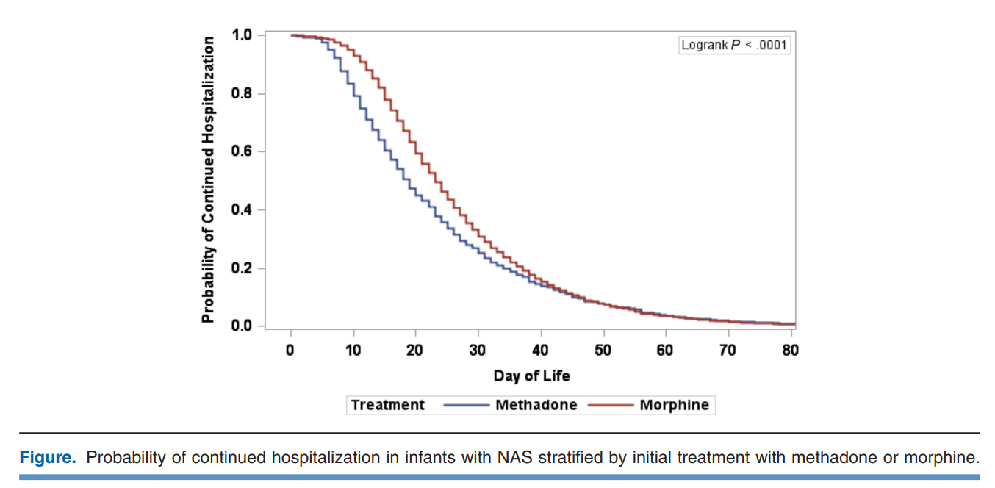
No presente estudo o tratamento da Síndrome de Abstinência com metadona foi associao independentemente aos fatores maternos e neonatais com menor permanência hospitalar. Veja na Figura 1

Slide 98
O mecanismo pelo qual a metadona pode reduzir o tempo de internação nessas crianças não é bem caracterizado.
A metadona tem maior meia-vida, e é a hipótese de que isso pode reduzir a gravidade dos sintomas de abstinência em crianças, fornecendo um nível sérico mais consistente.
Também é possível que essa maior meia-vida facilita o desmame mais eficiente em comparação com a morfina.
Pharmacologic management of the opioid neonatal abstinence syndrome.
Kraft WK, van den Anker JN.Pediatr Clin North Am. 2012 Oct;59(5):1147-65. doi:10.1016/j.pcl.2012.07.006. Epub 2012 Aug 30. Review.PMID: 23036249.Free PMC ArticleSimilar articles. Artigo Livre

Slide 99
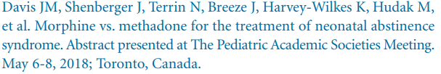
Conclusão
Em conclusão, o s autores relatam que o tratamento com metadona para Síndrome de Abstinência foi independentemente associado com um menor tempo de internação hospitalar (redução de 15 a 20%) em lactentes em comparação com o tratamento com morfina.
Os autores aguardam resultados de estudos randomizados examinando esta questão, como esse:
Independentemente da escolha da medicação, estudos futuros são necessários para determinar o tratamento médico ideal desses bebês

Slide 100
Síndrome de Abstinência Neonatal
Paulo R. Margotto, Sergio Henrique Veiga.
Capítulo do livro Assistência ao Recém-Nascido, 4a Edição, 2019 (no prelo).
Farmacoterapia:
-indicações para o tratamento medicamentoso são: presença de convulsões, deficiente ingesta alimentar, diarreia e vômitos, resultando em excessiva perda de peso e desidratação, incapacidade de dormir e febre não relacionada à infecção.
- ao optar pela terapia farmacológica deve-se optar por uma droga específica a partir da mesma classe que ocasionou a SAN: para a SAN ocasionada por sedativos-hipnóticos, usar benzodiazepínicos (diazepam, lorazepam); por cocaína, álcool, usar barbitúricos (fenobarbital); por opióides, usar morfina ou metadona; múltiplas drogas, usar combinação de um não-opióide com opióide. Portanto, as drogas disponíveis para o tratamento da SAN são divididas em duas principais categorias, não-opióides e opióides.

Slide 101
Metadona
Nos casos de abuso de morfina, heroína, está indicado o uso de metadona. A metadona é utilizada por algumas instituições, mas devido à longa vida média (16-25 horas) nos recém-nascidos torna a eficácia deste medicamento de difícil avaliação no período neonatal (os efeitos após uma superdosagem inadvertida são prolongados e pronunciados).
Dose: 0,05mg/kg/dose a cada 6 horas via oral, podendo ser aumentada para 0,1mg/kg/dose se não houver melhora dos sintomas 24 hora após
- diminuir a dose 24-48 horas após a estabilização dos escores de abstinência
- descontinuar resolução dos sinais de abstinência com a dose de 0,01mg/kg cada 24 horas
Disposição em solução oral na concentração de 1 e 2 mg/ml com 8% de álcool e 10mg/ml sem álcool (diluir 1 ml da solução de 10mg/ml com 19 ml de água destilada estéril, provendo uma solução com concentração final de 0,5mg/ml (estável por 24 horas sob refrigeração, Também disponível em comprimidos de 5 e 10mg (Neofax, 2009)
Em situação de superdosagem de Metadona
-Estar atento à Síndrome de rigidez torácica que pode ocorrer com a metadona
-Suporte ventilatório
-Naloxone:0,1 mg/kg (0,25-0,5ml/kg da concentração de 0,4mg/ml) , repetindo de acôrdo com a resposta a cada 3-5 minutos 2-3 horas, devendo ser mantida alguma terapia com o opióide para evitar síndrome de abstinência.
-Fenobarbital, inicialmente se convulsão e posteriormente, se muito necessário for, para acelerar a depuração do opióide.

Slide 102
Fenobarbital
Usado tanto para tratamento de dependência por cocaína, álcool e abuso de outras drogas concomitantes; para dependência de opióides é uma droga de segunda escolha. Constitui droga de primeira escolha na presença de convulsões, tanto na dependência de opióides como de polidrogas. Os clínicos tem optado pelo uso do fenobarbital se o opióide não controla adequadamente os sinais de dependência.
Dose: 20 a 10mg/kg/dia de 12/12hs EV por 2 ou 3 doses e manutenção oral de 5-10mg/kg/dia. É comum a prática de usar o fenobarbital na alta (Jason R. Wiles et al, setembro de 2014)
Aleitamento Materno
A cocaína passa facilmente pelo leite materno (droga lipossolúvel), no entanto não há dados que comprovem danos aos RN que amamentam ao seio de mães usuárias de cocaína. A decisão de manter a amamentação ou não deve ser tomada em bases individuais. A amamentação não deve ocorrer logo após o consumo da droga. O RN não deve ser exposto a fumaça produzida pelo consumo da droga. Para a mãe que deseja amamentar, um protocolo específico deverá ser elaborado.
A amamentação associa-se com menor severidade dos sintomas de abstinência e menor necessidade de intervenção farmacológica

Slide 103
Em resumo...
A prática atual exige que a equipe médica e de enfermagem faça uma avaliação global da dor em neonatos ou aplique métodos validados de pontuação de dor antes de tomar as ações apropriadas para melhorar a dor ou o desconforto do recém-nascido. A adoção de um método objetivo de avaliação da dor aumenta muito a qualidade do tratamento da dor em UTINs, evitando a dor não tratada ou a analgesia excessiva. Talvez o método mais eficaz para eliminar a dor neonatal seja reduzir o número de procedimentos realizados. As UTINs e os Berçários de recém-nascidos devem desenvolver políticas que limitem o manuseio e os procedimentos invasivos, sem comprometer o cuidado dos bebês. O uso de terapias não farmacológicas (são seguras e eficazes) é frequentemente recomendado como o primeiro passo no tratamento da dor neonatal. Nos RN ventilados não se recomenda o uso profilático rotineiro de opióides (fentanil) em infusões contínuas, principalmente em RN entre 24-26 semanas e com hipotensão prévia. Nos complementos (links) discutimos o uso de Ketamina na Neonatologia (o seu uso deve ser evitado; por atuar como antagonista dos receptores N-metil-D-aspartato [NMDA]) durante o período fetal tardio ou neonatal precoce pode iniciar uma ampla neurodegeneração apoptótica no cérebro);uso da Dexmedetomidina (mostrou-se eficaz na sedação de prematuro e a RN a termo sem efeitos adversos); Síndrome de abstinência:o uso de metadona associou-se independentemente a um menor tempo de internação (redução de 15 a 20%); UTI Neonatal : barulhenta, dolorosa e estressante (Segundo Lawhon, temos apenas um único cérebro durante toda a vida; todas as experiências são importantes; O crescimento cerebral depende de experiência.; a experiência do bebe cujo cérebro está se desenvolvimento na UTI será afetado pela qualidade do atendimento e do cuidado, do manuseio que fazemos). Devemos considerar a UTI Neonatal como uma Sala de Intenso Desenvolvimento Cerebral (o cérebro pode ser particularmente vulnerável a excitação e superestimulação induzida pela dor que podem resultar em danos neuronais durante um período em que as redes neurais são conexões altamente imaturas). Encerro citando Linda Hatfield, 2014: Experiências dolorosas são capazes de reescrever o cérebro do adulto.
Paulo R. Margotto

Slide 104

OBRIGADO!
Dra. Deyse
Staffs e Residentes de Neonatologia da Unidade de Neonatologia do Hospital
Materno Infantil de Brasília

